Slide 1



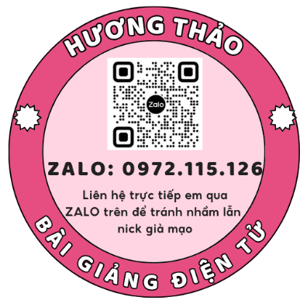





Slide 2


HOẠT ĐỘNG 1
LẬP KẾ HOẠCH

Slide 3







Chọn một sở thích của em
Tìm những bạn cùng sở thích để kết nhóm và đặt tên cho nhóm.

Slide 4



Lập kế hoạch
- Hãy lập kế hoạch cùng nhau làm một việc chung.
- Chia sẻ kế hoạch trước lớp.

Slide 5
HOẠT ĐỘNG 2
SẢN PHẨM THEO SỞ THÍCH

Slide 6
Giới thiệu sản phẩm của cá nhân theo sở thích chung của nhóm
Chia sẻ sản phẩm hoặc biểu diễn tiết mục chung của nhóm
Bày tỏ cảm nghĩ về sản phẩm hoặc tiết mục của các nhóm

Slide 7


